Slide 1
个人陈述
报告人：吴洵

Slide 2
任务分工
完成了关键字搜索
输入框输入时实时匹配
根据视频时长筛选相应视频信息
代码实现数据库存储
协助小组其他成员完成其他的编码任务
参与问题域分析，涉众和用户类型的确定，共同编写愿景文档，用况图，关键字搜索的健壮性分析和顺序图，以及测试

Slide 3
搜索部分的需求分析
用户能够快速的获取感兴趣的视频信息
解决办法：
通过视频名中的一个字也能搜索和用户想要搜索视频相关的视频信息，这种情况就避免了用户记不全视频名而不能够进行搜索的问题，也能更快速的搜索信息
用户的不同空闲时间想要观看不同时长的视频
解决办法：
根据搜索的感兴趣的视频时长进行视频筛选
用户想要进行有效搜索
解决方法：
边输入关键字时，边提示系统中是否含有该视频

Slide 4
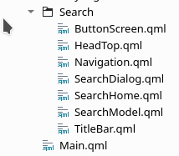
关键字搜索
界面设计
最主要的是ListView+GridView

Slide 5
关键字搜索
主要思路
关键字搜索：在用户点击了搜索按钮之后，传入关键字根据数据库内容进行模糊匹配，然后c++端将获取的数据信息传给qml中的model，再通过delegate进行显示。
时长筛选：必须要经过关键字搜索之后才能进行时长筛选，在点击时间段筛选按钮之后，重新查询页面，将不在时长之内的视频信息删除
输入时匹配：这里是用的c++ model，然后qml端直接使用c++ model进行显示

Slide 6
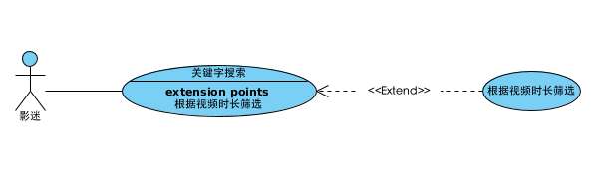
用况描述

Slide 7
4. 基本流
{{输入关键字}}
1.影迷输入关键字直接搜索或者通过关键字搜索过程中的提示点击提示进行搜索
{{查找关键字}}
2.系统根据影迷输入的关键字在数据库中搜索相应信息，一个关键字可以搜出一种类型视频的多个视频信息，这些信息包括视频的视频名，视频时长，视频简介，导演，主演
{{显示查询结果}}
3.系统将搜索结果显示给影迷
{{点击筛选，选择筛选时长}}
4.系统可以在{{显示查询信息}}扩展点根据视频时长再次进行筛选，将不在时长之内的视频信息删除
{{显示筛选结果}}
5.系统将时长之内的搜索结果显示给影迷
{{用况终止}}
6.用况重新回到{{关键字查询结果}}扩展点
5.备选流
A1用户输入为空
1.系统弹出提示框提示用户输入不能为空
2.用户回到{{输入关键字}}扩展点
A2 无关键字匹配结果
1.系统弹出对话框提示没有搜索到用户输入视频信息，请重新输入
2.用户回到{{输入关键字}}扩展点
A4 没有搜索到请求的筛选时长的视频信息
1.系统界面无任何视频信息显示

Slide 8
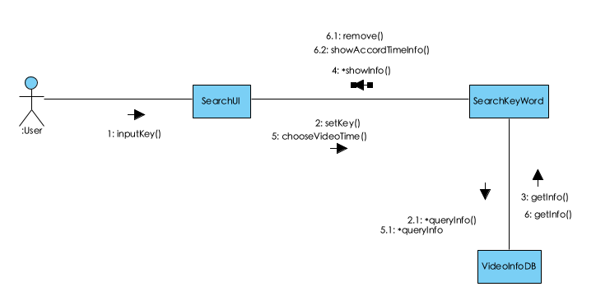
通信图

Slide 9
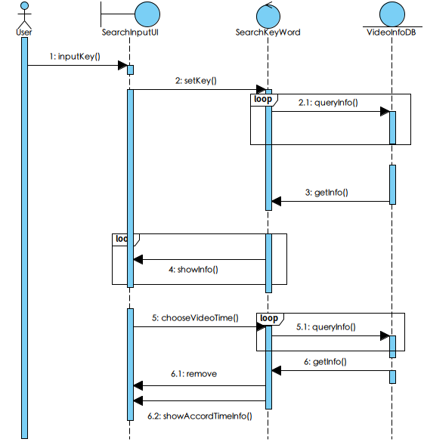
顺序图

Slide 10
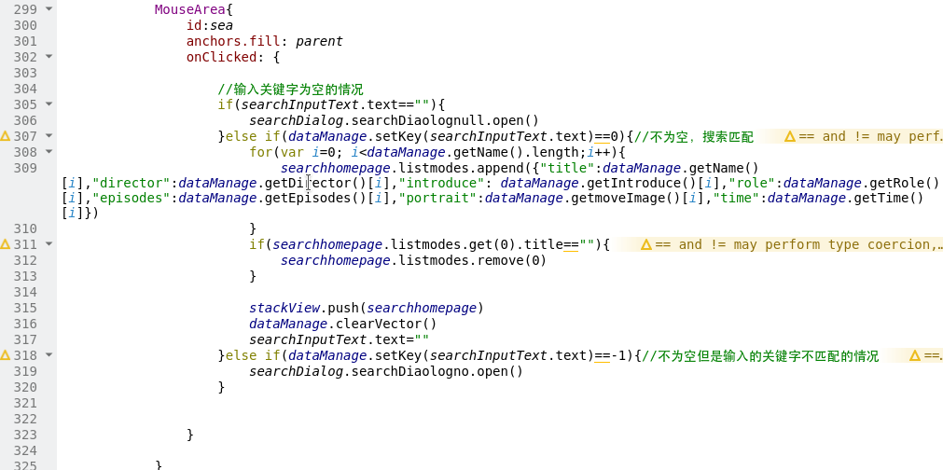
qml端点击了搜索之后的处理

Slide 11
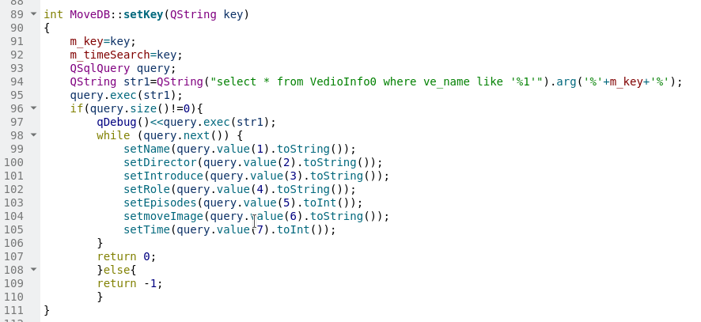
根据关键字查询匹配

Slide 12
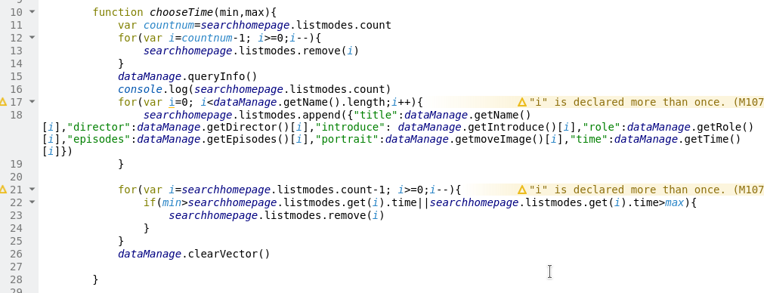
时长筛选

Slide 13
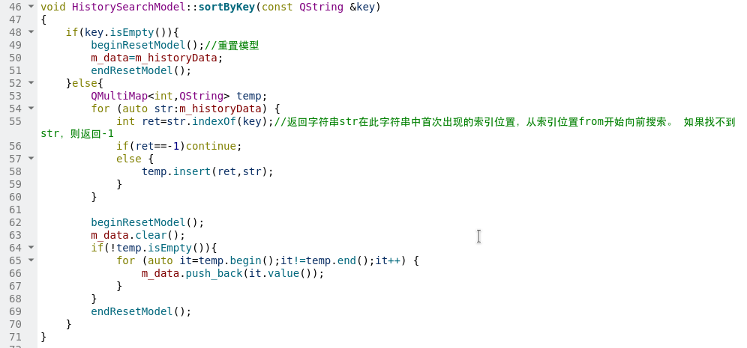
c++ model

Slide 14
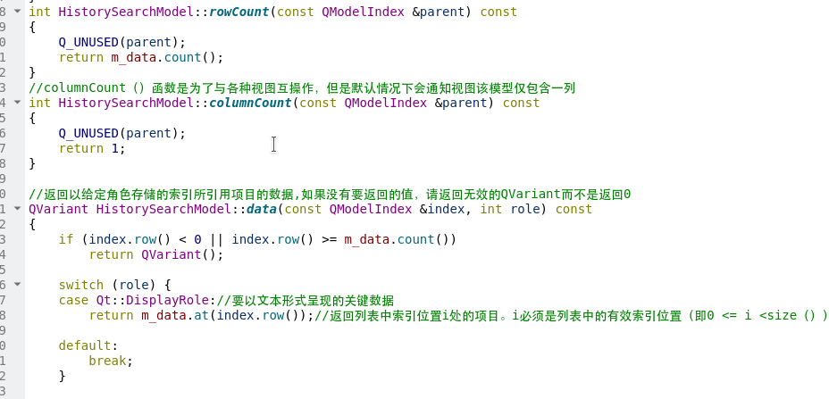

Slide 15
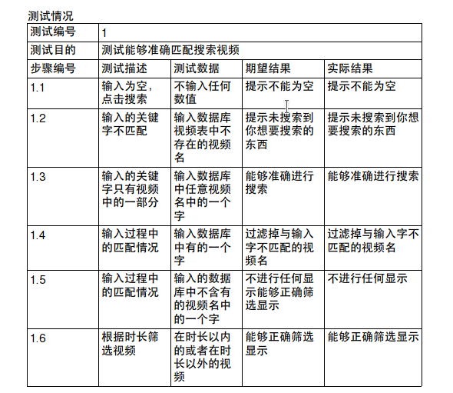
测试

Slide 16
遇到的问题及解决
第一次尝试c++获取数据之后将数据传给model,但是就遇到ListElement不是QML内部元素，不能进行属性绑定的问题，这个问题卡了挺久的，之后就使用了一个空的listElement然后通过append的方式来传值给listModel，通过对listModel的动态操作来显示搜索信息。但是之后发现可以使用c++ model更加方便的解决listElement不能绑定属性的问题（即无法在qml端获取数据的问题），但就只在边输入边匹配的这个功能中使用了c++ model，其他没有这样使用的可能在后续过程中可能改换成c++ model更加灵活。

Slide 17
个人收获
利用stackView来进行界面切换更加方便
对listView更加的了解，了解到了listElement不是QML内部元素，不能进行属性绑定
qml可以使用c++ model，更加方便
对数据库的操作更加熟悉
了解学习了团队合作过程中的不同成员解决问题的方式
学会使用git进行项目版本管理

